Slide 1
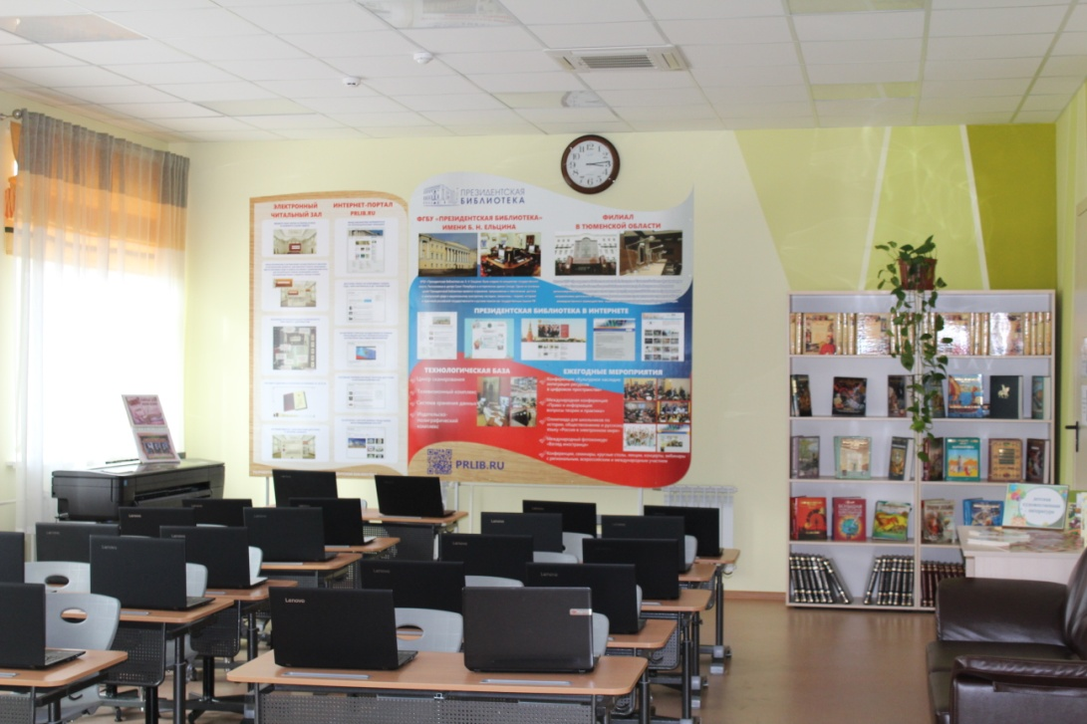
Ишимский муниципальный район
с. Тоболово
Библиотека – книжкин дом,
Уютно и красиво в нем.
Здесь книжки разные живут.
И всех всегда здесь в гости ждут!
Библиотекарь, добрый друг,
Расскажет обо всем вокруг,
Поможет книги подобрать,
Поможет слово прочитать.
В библиотеке тишина,
Стоят на полках книжки.
Здесь набираются ума
Девчонки и мальчишки.
Библиотечный фонд
МАОУ Тоболовская СОШ

Slide 2
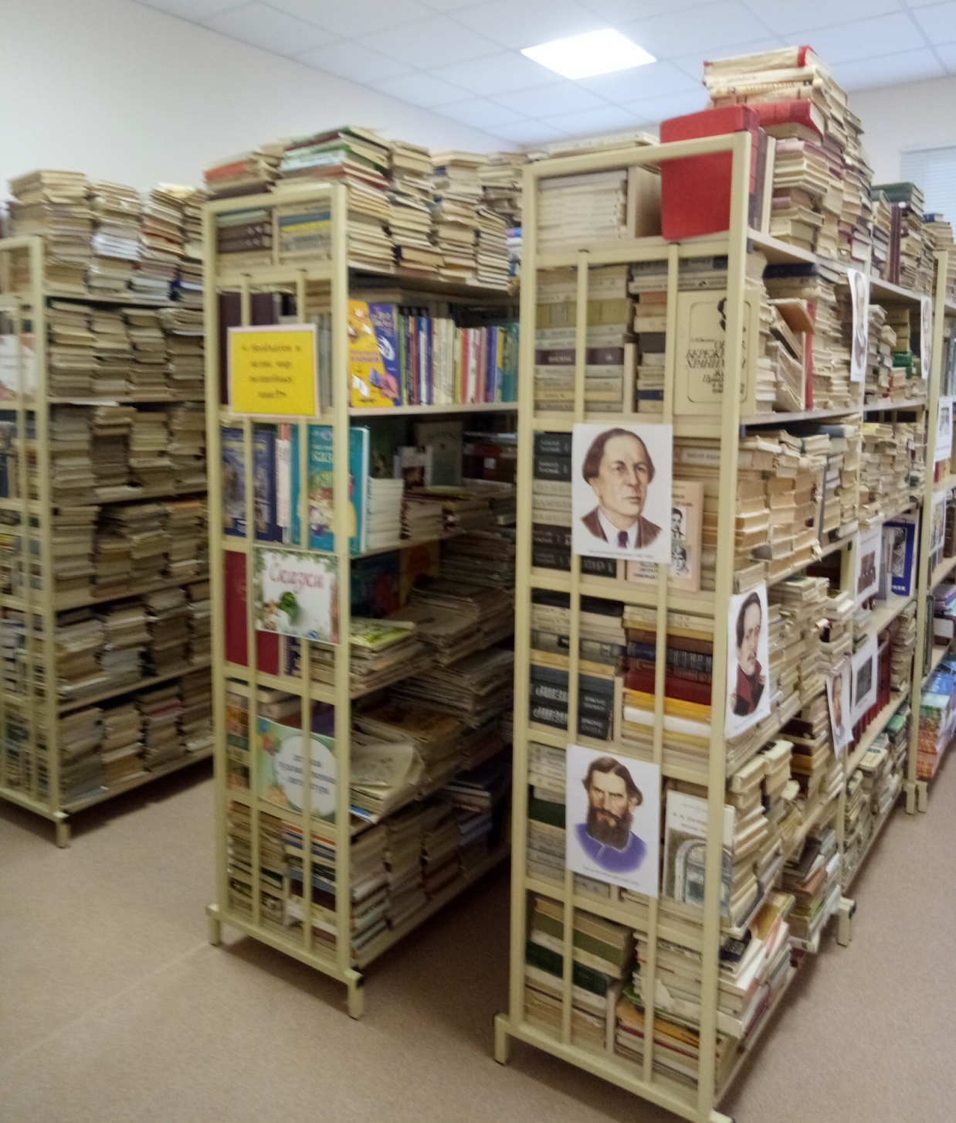
Библиотечный фонд:
упорядоченная совокупность книг, других произведений печати, рукописей видеозаписей, звукозаписей и иных материалов, формируемая библиотекой в соответствии с её функциями для общественного пользования и хранения, всесторонне раскрываемая с помощью справочно-библиографического аппарата.

Slide 3
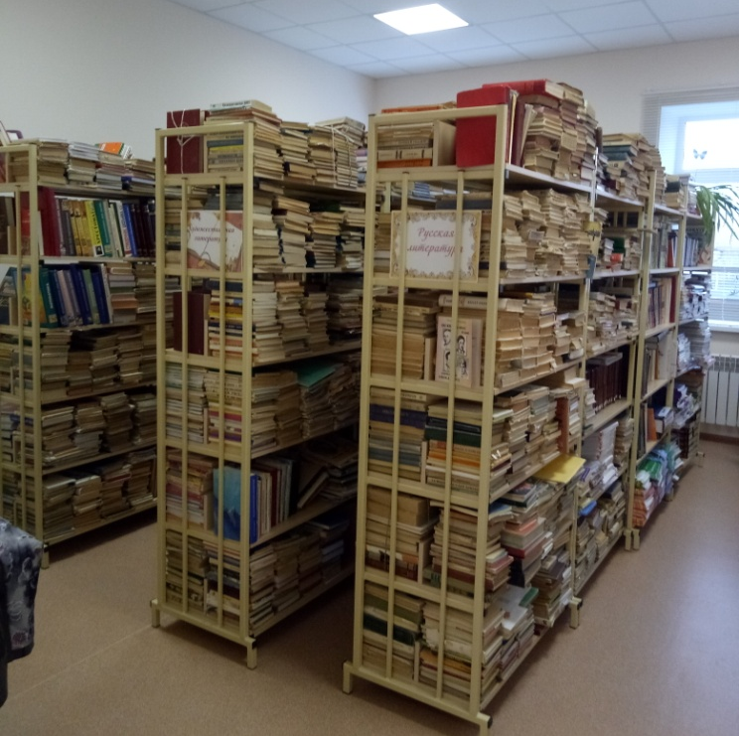
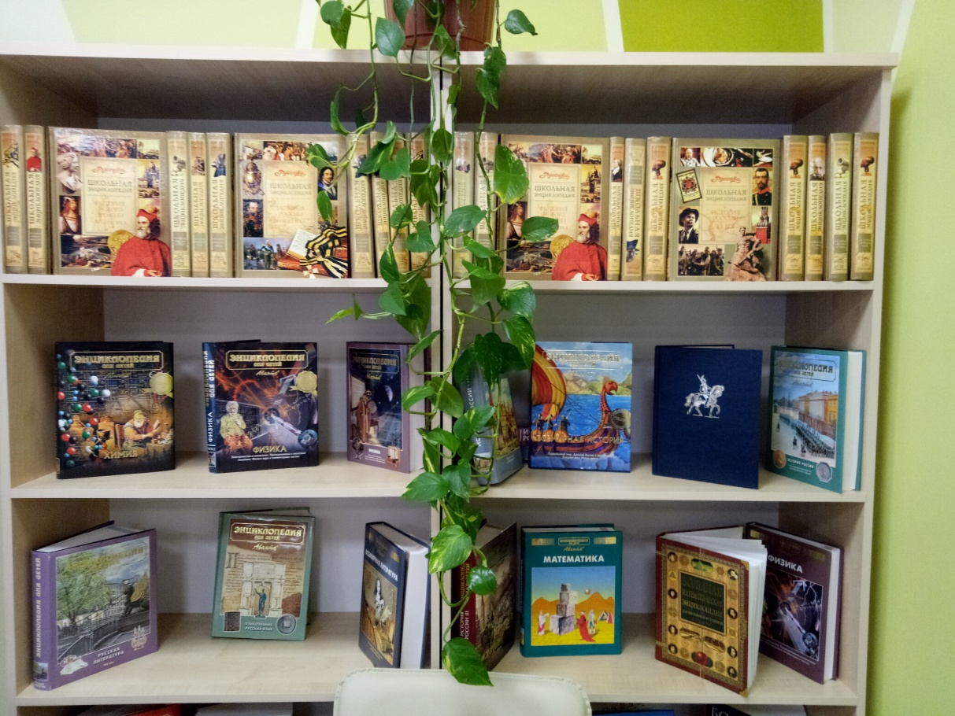
Библиотечный фонд:
26188 экземпляров
Художественная литература – 16755 экз.
Справочная литература – 850экз.
Научно-познавательная литература – 590 экз.
Отраслевая литература – 240 экз.
Методическая литература – 2050 экз.
Объем учебного фонда – 5703 экз.
Компакт-диски и др. – 520 экз.

Slide 4
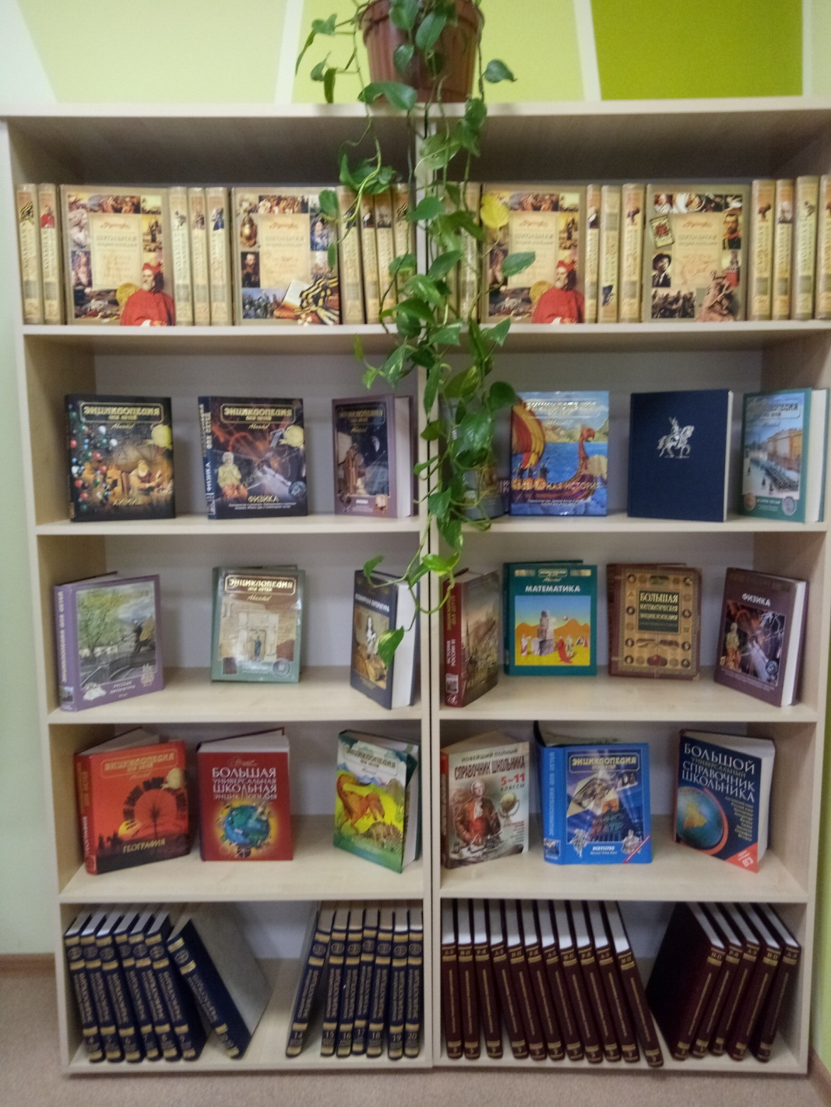
Виды расстановки фонда:
систематическая (расположение изданий по отраслям знания);
тематическая (расположение изданий в пределах той или иной темы различных отраслей знания);
предметная (расположение изданий по определённому предмету).

Slide 5
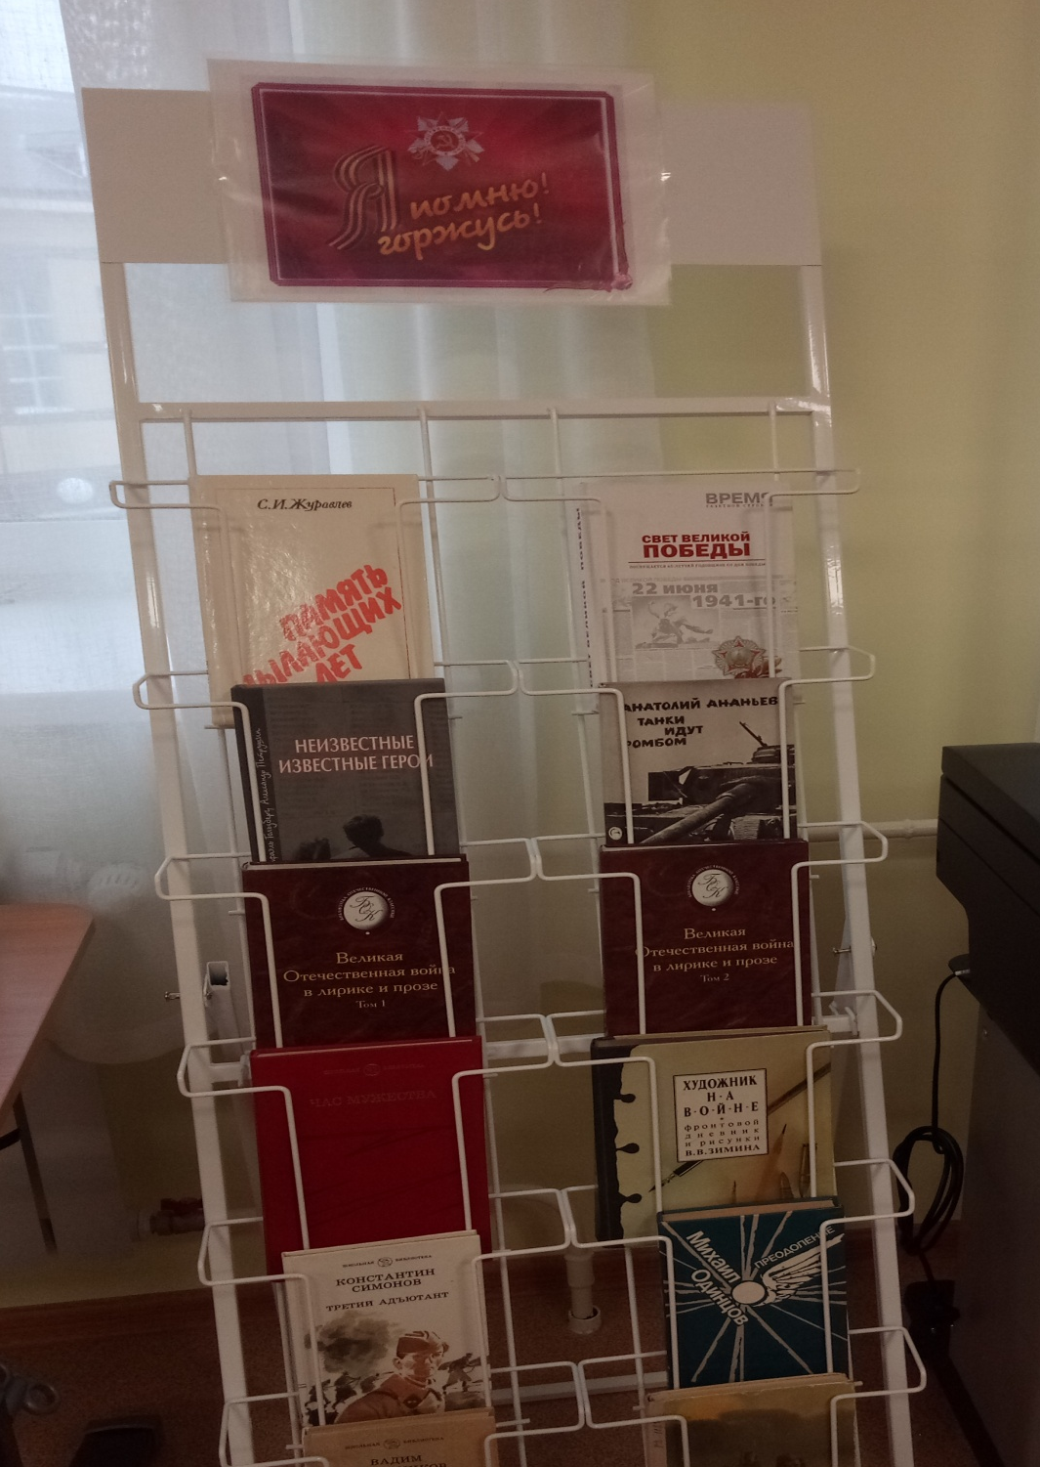
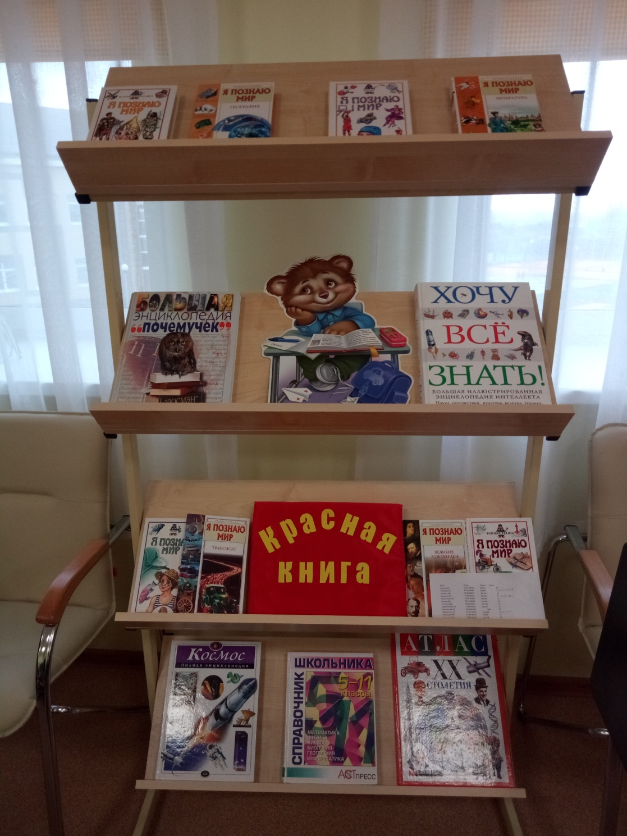

Slide 6
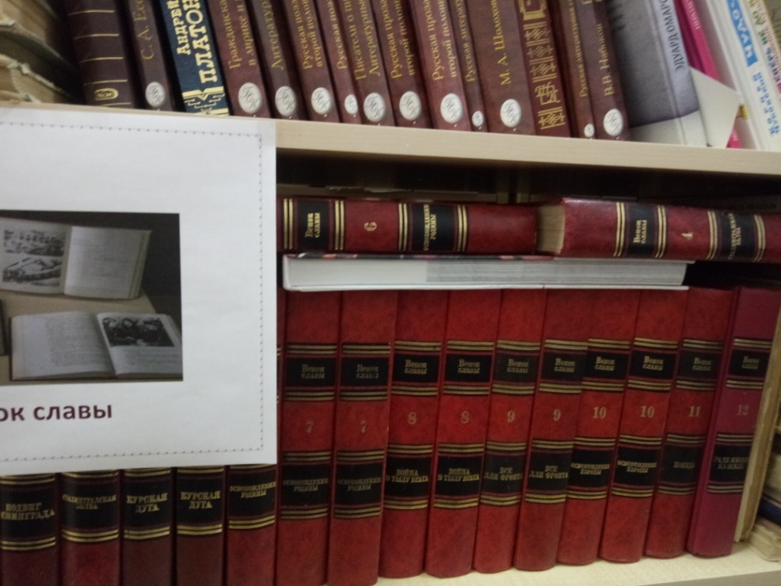
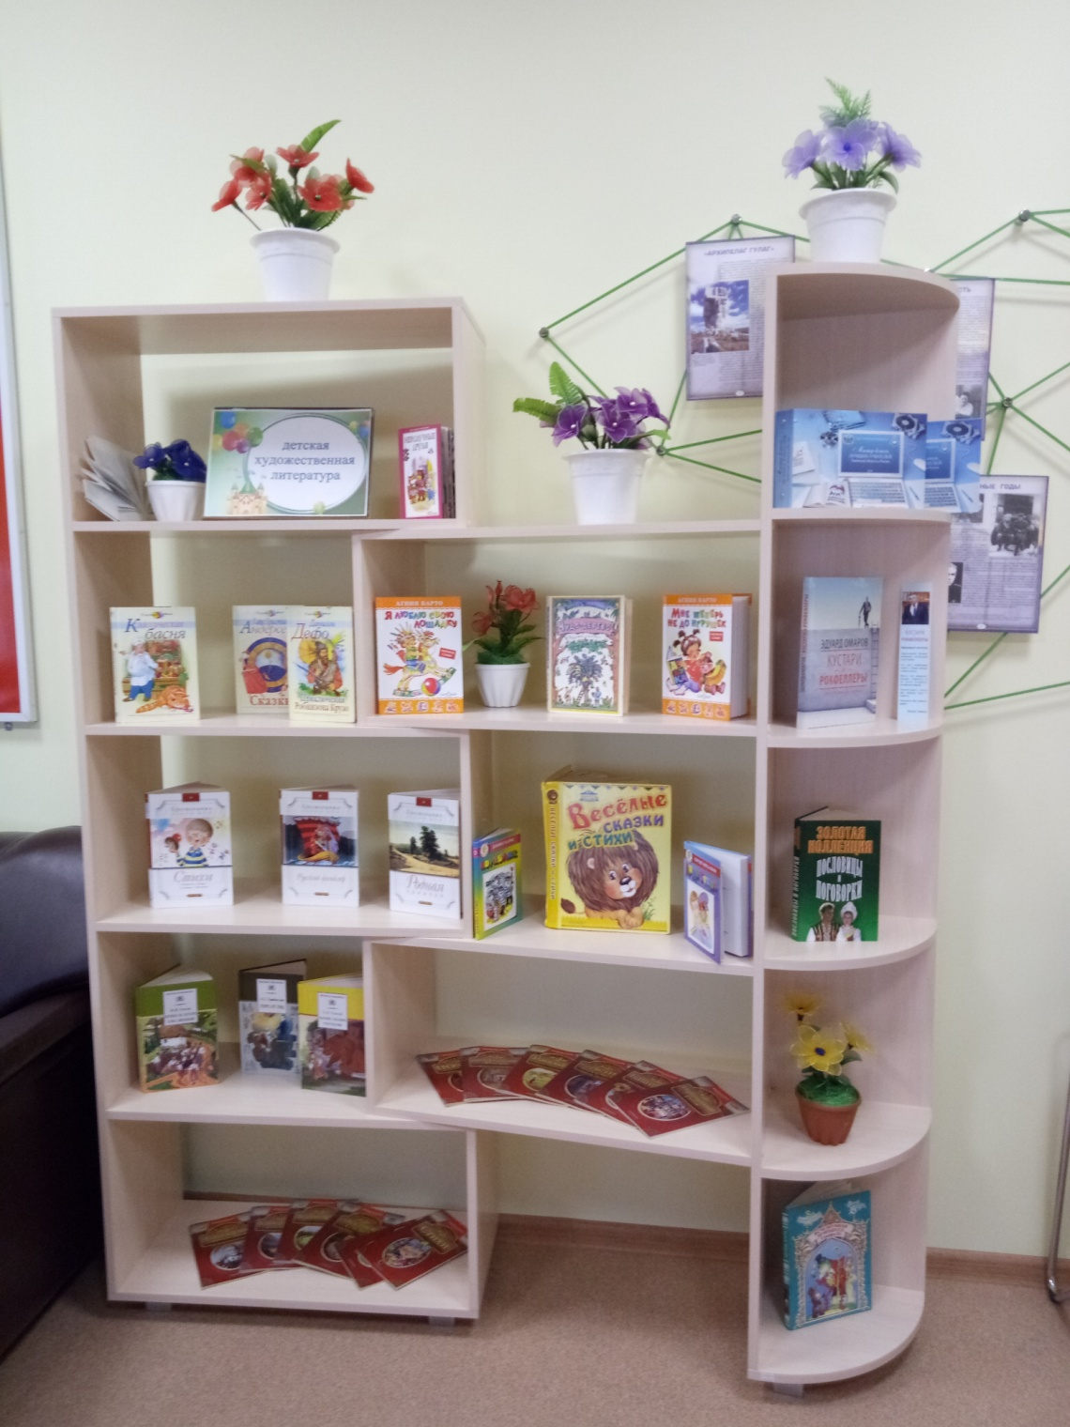
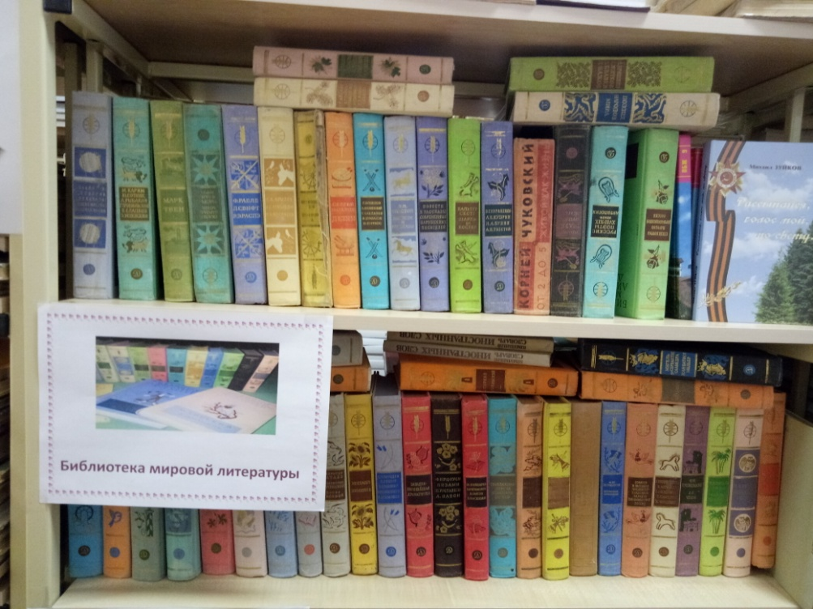

Slide 7
